Slide 1
Мастер-класс
для воспитателей
Формирование представлений детей о мальчиках и девочках на основе традиций Дона
Формирование представлений детей
о мальчиках и девочках на основе традиций Дона
Подготовил: Воспитатель высшей категории
МБДОУ детского сада №175
Галютина Е.А.
г.Ростов на Дону

Slide 2
ЦЕЛЬ
ЦЕЛЬ
Формирование представлений детей
о мальчиках и девочках на основе традиций Дона
Технология: полоролевое воспитание

Slide 3
Задачи
Задачи
Формирование представлений детей
о традициях воспитания мальчиков и девочек на основе семьи Донских казаков;
Развивать интерес к культуре и традициям своего края;
Формирование способности переносить полученные знания в ситуации жизнедеятельности;

Slide 4
Методы
Межпредметные связи.
Словесный.
Игровой.
Иллюстративный.
Творческий.

Slide 5
Предшествующая работа
Чтение народных русских сказок из сборника А.Н.Афанасьева:
Сестрица Аленушка и братец Иванушка
Царевна лягушка.
Чтение пословиц и поговорок;
Рассматривание семейных старинных фотографий;
Чтение книг о донских казаках

Slide 6
Ход занятия Стук в двери, появляется воспитатель в костюме казачки Аксиньи. Здравствуйте ребята, Вы меня узнали Дети: Да, Вас зовут Аксинья, вы донская казачка. Аксинья: правильно, молодцы. Пришла я к вам в гости чтобы рассказать как воспитывали в казачьих семьях маленьких казаков и казачек. Хотите узнать об этом? Дети: Да, хотим. Аксинья: тогда слушайте:
В казачьих семьях существовали свои традиции и обряды в воспитании девочек и мальчиков.

Slide 7
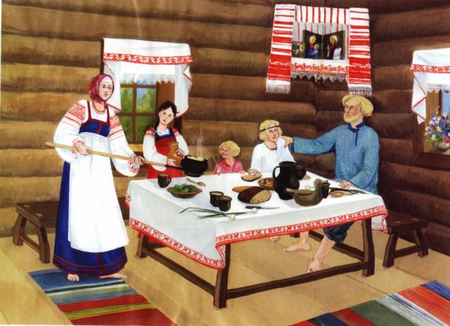
Главой семейства всегда остается отец, а в случае его смерти главенство в доме переходит к матери.

Slide 8
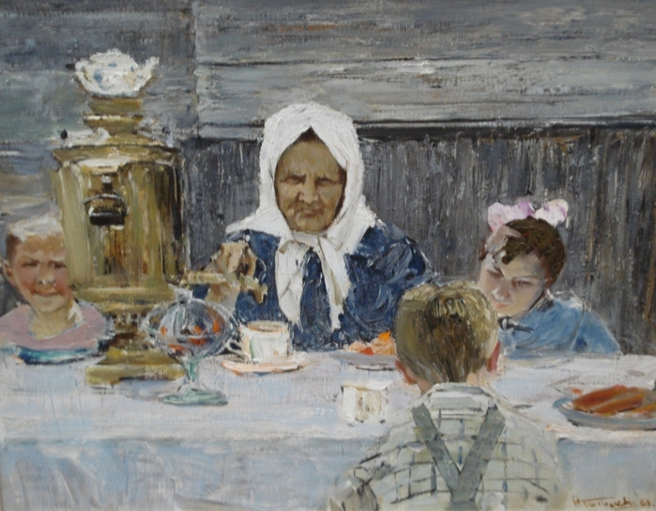
Росла девочка с главной мыслью, что она будущая хозяйка и мать, этому было подчинено все её воспитание. Сызмальства в девочке развивали женственность, хозяйственность, терпение, трудолюбие и отзывчивость. Поэтому от самого рождения её воспитывали иначе, чем мальчика.
Воспитанием девочки занималась бабушка
Ребята как вы думаете почему?
Arial
Воспитанием девочки занималась бабушка,
Ребята как вы думаете почему?
Родители были на работе.
Бабушка самая добрая.
Сидит дома, потому, что старенькая
и т.д.

Slide 9
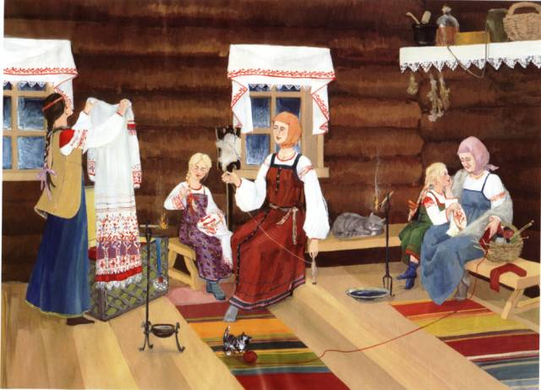
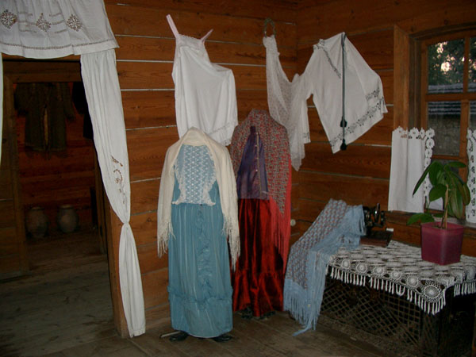
Все обычаи и обряды, которыми была окружена жизнь девочки, домашние, семейные… С раннего возраста девочки-казачки стирали, мыли полы, ставили заплатки и пришивали пуговицы. Учились шить, вышивать, вязать. Особой их заботой было нянчить младших братьев и сестёр.

Slide 10
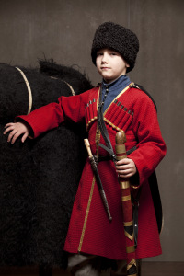
Воспитание казачка - мальчика
Его жизнь с самого раннего детства была наполнена трудом и обучением, однако оставалось время и для игр. Но сами игры были такими, что в них донской казак тоже учился либо работе, либо воинскому искусству.

Slide 11
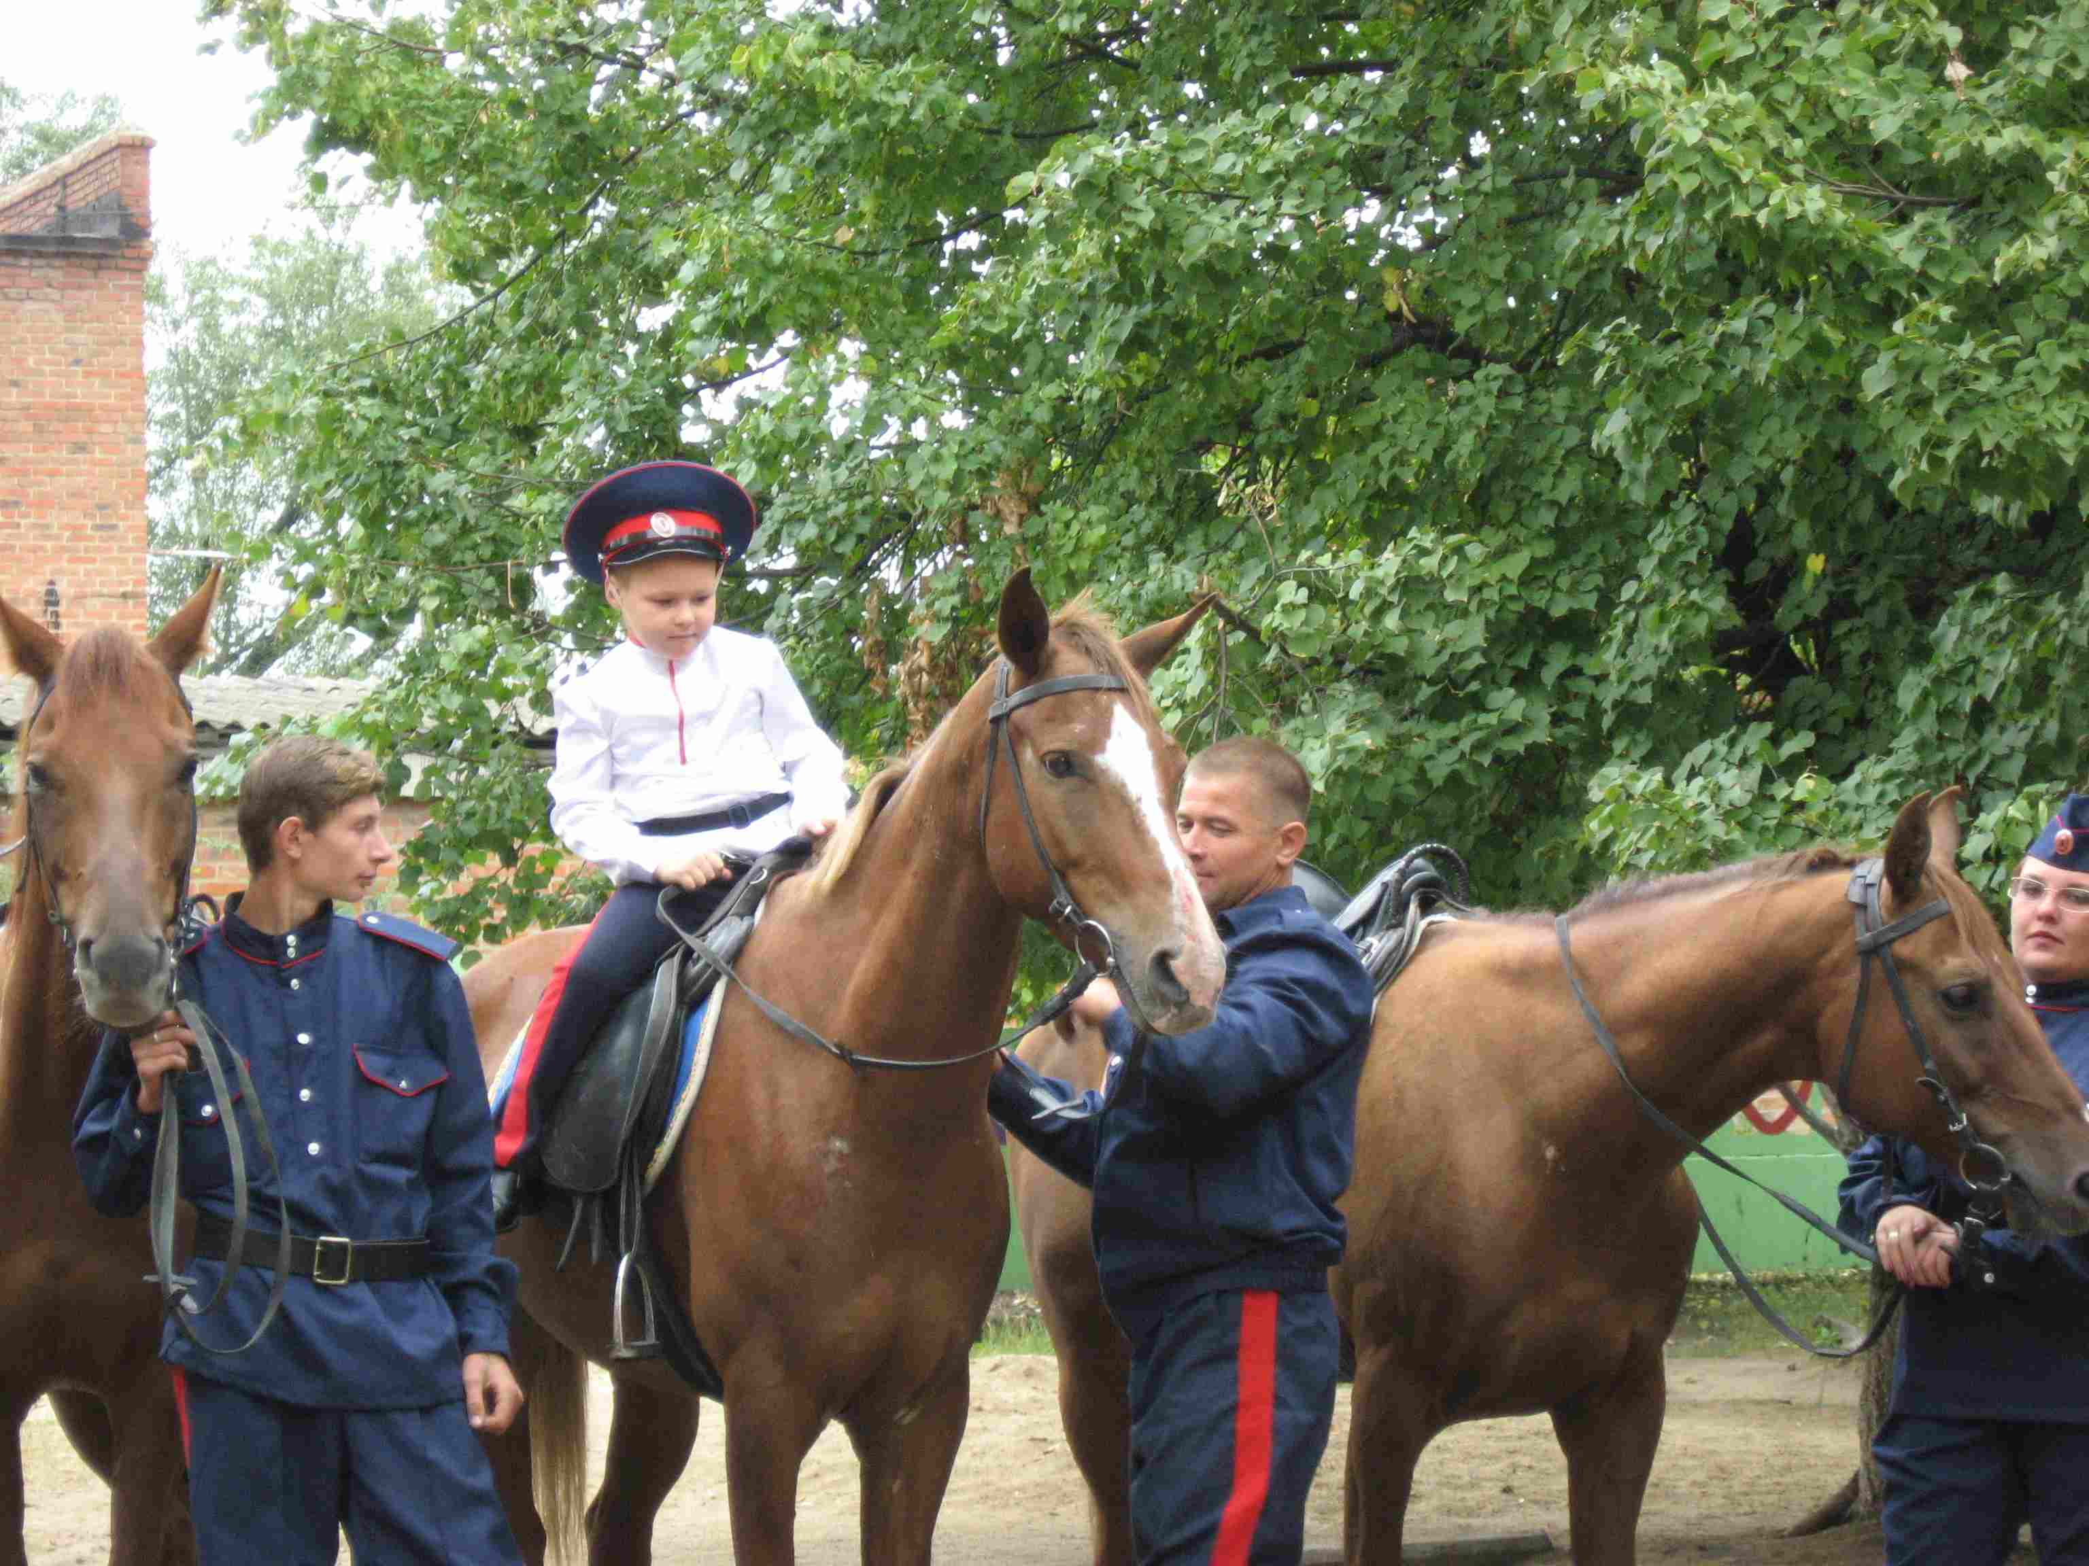
Рождение мальчика считалось большим счастьем, сразу же для него приобретали коня. Стрелять учили с семи лет, рубить шашкой с десяти, рукопашному бою с трёх лет. В юных казаках воспитывали смелость, храбрость, воинскую честь, доблесть.
Ребята а вы хотите стать храбрыми казаками?
Дети: Да, хотим…
Тогда я вам предлагаю поиграть в игру с саблями
(Игра физкультминутка)

Slide 12
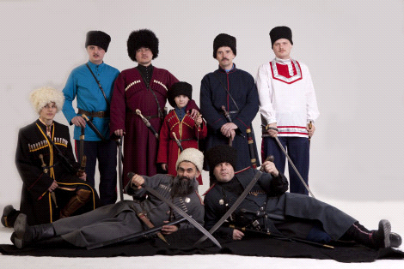
Но, как и у любого народа, у донских казаков были свои традиции: уважение к старшим, обучение мальчиков военному делу с ранних лет
В 7 лет казачонок собирал свою постель и переходил из детской в комнату братьев. - Все, - говорили они. – Учись служить. Теперь ты не дитё, ты – полказака.
С этой минуты мальчика могли наказывать только мужчины, женщины не имели права вмешиваться в его воспитание. А когда старшие уезжали из дома, он оставался за старшего.

Slide 13
Итог занятия
Аксинья: Ребята вот мы с вами и познакомились с воспитанием детей в казачьих семьях. Давайте вспомним как воспитывали мальчиков?
Дети: строже чем девочек, храбрыми, покупали ему коня, саблю и т.д.
Аксинья: А как воспитывали девочку?
Дети: хозяйкой, стирала, мыла пол, готовила кушать и т.д.
Аксинья: правильно, молодцы, а сейчас я предлагаю вам нарисовать все что вам запомнилось.
По завершению рисунков беседа по содержанию.
Аксинья: Спасибо вам ребята мне у вас очень понравилось, но мне пора.
меня ждут мои внучата. Но я обязательно к вам еще приду.
До свидания.

Slide 14
Литература
Сухоруков В. Историческое описание земли Войска Донского. Новочеркасскъ, «Частная Донская типография»
Толстой Л. Казаки
Акимов П.А. Православие и традиции в казачьем воспитании // Педагогическое краеведение (к 900-летию г. Рязани) / Тезисы докладов 2-й научно-практической конференции. 20 сентября 1995 г.). Рязань, 1995.
12. Астапенко Г.Д. Быт, обычаи, обряды и праздники донских казаков XVII – XX в.в.: Батайск: Батайское книжное издательство, 2002.

